Slide 1
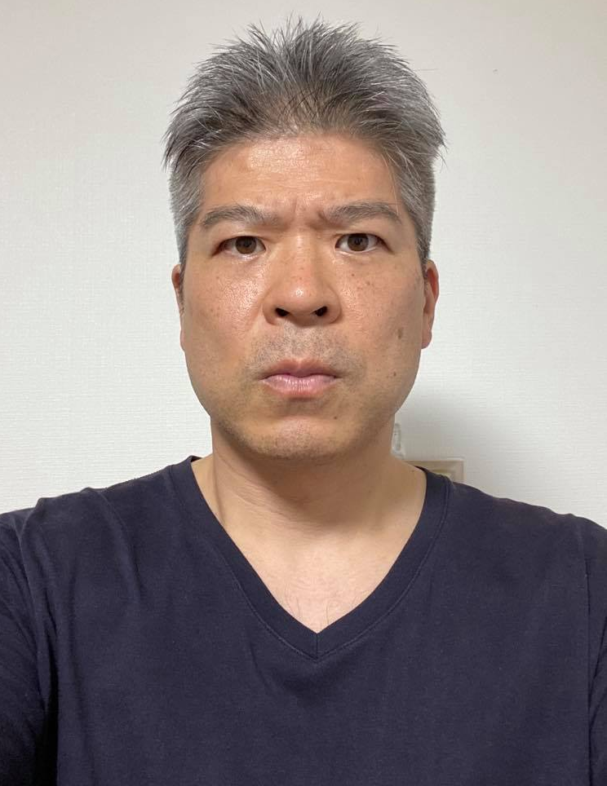
夏は水分を取れよ

